Slide 1
方略用户指南
北京雷速科技有限公司

Slide 2
方略用户指南
方略知识管理系统是以收录全球高品质互联网学术资源为主的学习研究平台，对于教学、科研、管理、考试等知识工作者有很大的帮助。
方略既是一个学科导航平台，又是一个互联网高品质学术资源存档管理平台，无论对于知识工作者个人还是以保存文献传播知识为己任的图书馆来说都是十分有价值的。

Slide 3
方略链接
中国传媒大学校园内
http://cuc.firstlight.cn/

Slide 4
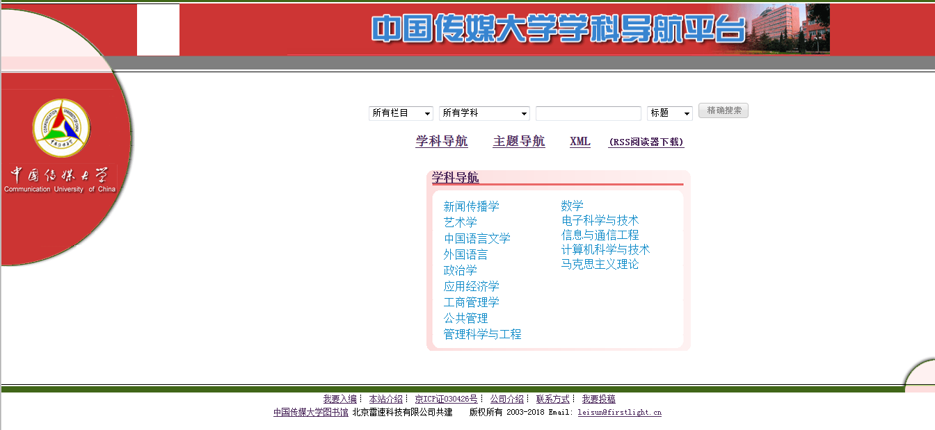

Slide 5
学科分类
方略的学科基本上覆盖了国内外的所有学科领域。依据教育部颁布的《授予博士、硕士学位和培养研究生的学科、专业目录》、国家标准GB/T13745-92《学科分类与代码表》和《中国图书馆分类法》三种分类法，统筹考虑网络资源的分类组织、读者接受程度、具有可扩充性、后续资源重组等因素，我们编制了《方略知识组织体系》。按照该体系，方略学科目前分为：
    14个门类：哲学、经济学、法学、教育学、文学、历史学、理学、工学、农学、医学、军事学、管理学、旅游学、文化学
    108个一级学科
    600多个二级学科
    3000多个三级学科

Slide 7
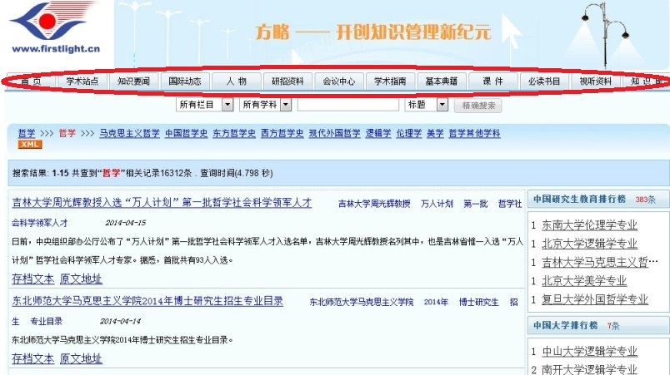
栏目设置
方略所设的12个栏目在任何浏览和检索页面都可以看到，通过点击这些栏目，可以查看某学科下的栏目记录：
学术站点
知识要闻
国际动态
人物
研招资料
会议中心
学术指南
基本典籍
课件
必读书目
视听资料
知识库
Notes:
目前，方略设置的栏目有：

Slide 8
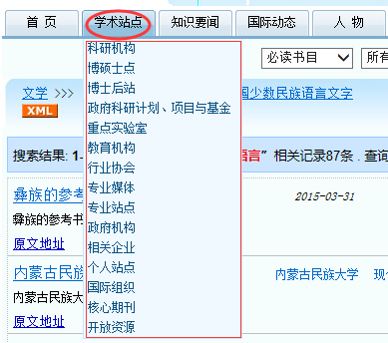
栏目设置
“学术站点”、“必读书目”等栏目下又细分了多个子栏目，可便于用户更加精确地了解查找所需内容。

Slide 9
截止2018年10月，方略所收录的全球学术站点数量为39857个，各种类型的站点分布如下：
站点类型 | 数量 | 占比 | 站点类型 | 数量 | 占比
国际组织 | 529 | 1.33% | 教育机构 | 10288 | 25.81%
核心期刊 | 2049 | 5.14% | 行业协会 | 4633 | 11.62%
开放资源 | 580 | 1.46% | 专业媒体 | 1811 | 4.54%
科研机构 | 5418 | 13.59% | 专业站点 | 5529 | 13.87%
博硕士点 | 2421 | 6.07% | 政府机构 | 2770 | 6.95%
博士后站 | 355 | 0.89% | 相关企业 | 2156 | 5.41%
政府科研计划项目与基金 | 269 | 0.67% | 个人站点 | 259 | 0.65%
重点实验室 | 790 | 1.98%

Slide 10


方略对用户的作用
方略对读者的作用
方略对图书馆的作用
读者
图书馆

Slide 11
有助于读者及时了解各学科的学术动态
读者
有助于读者及时了解各学科的学术成果
有助于读者全面掌握核心学者的学术情况
有助于读者全面掌握各学科的核心站点
有助于读者更好地准备升学考研
有助于读者找到自己所需的参考资料

Slide 12
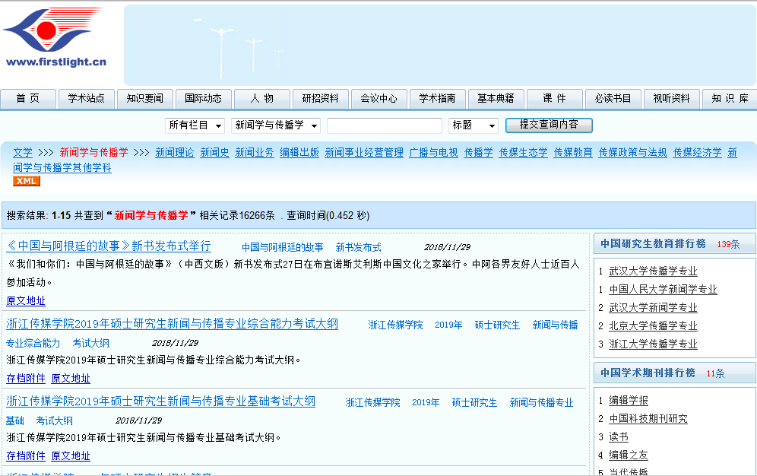

Slide 13
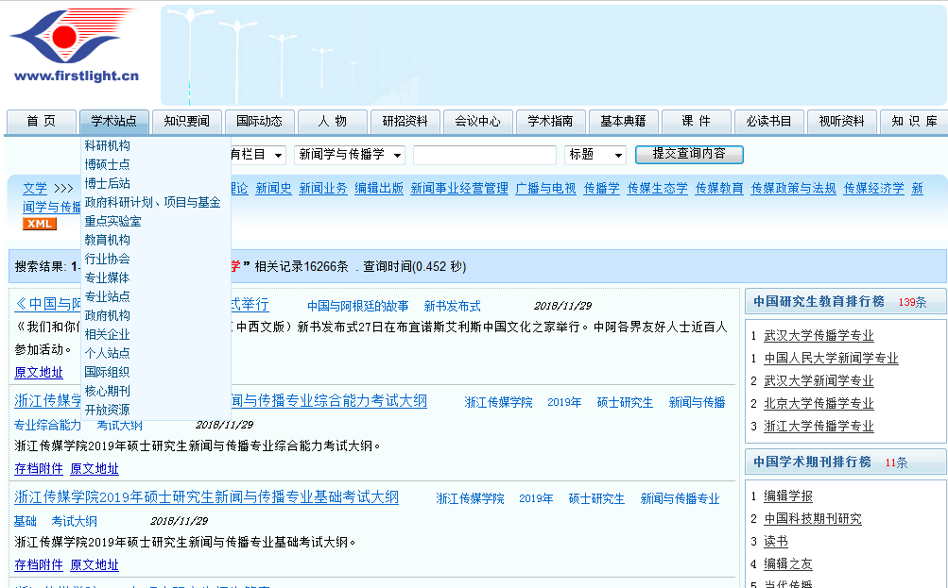

Slide 14
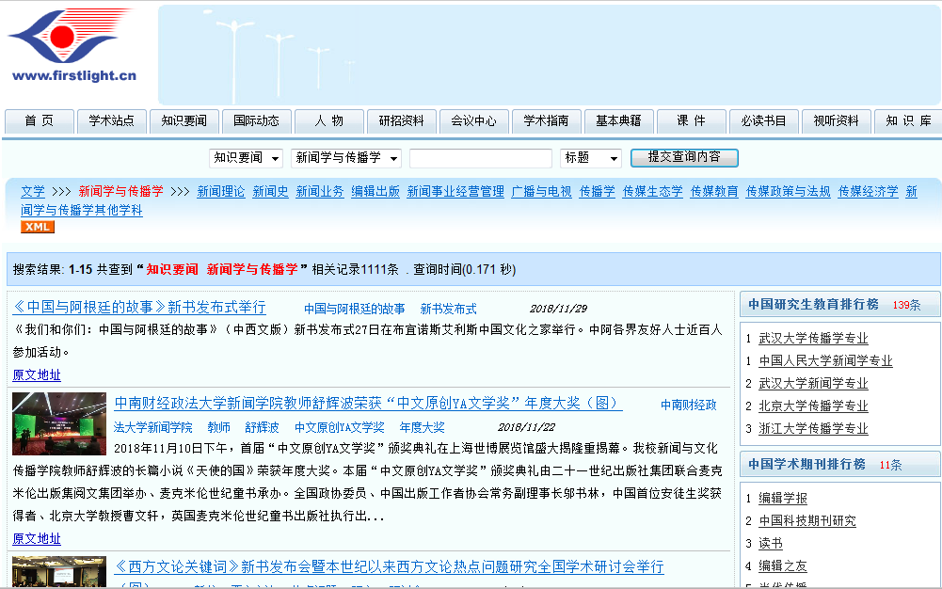

Slide 15
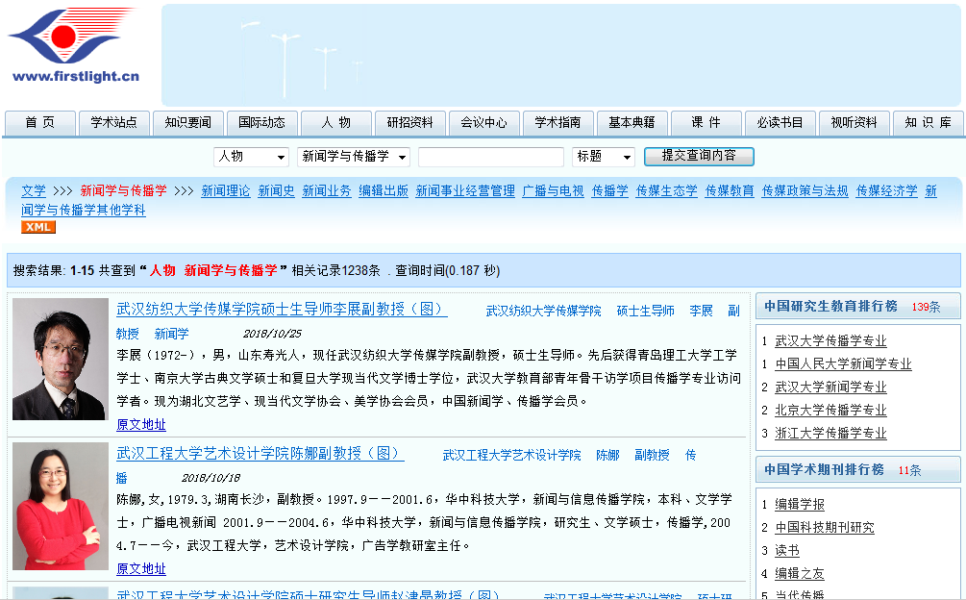

Slide 16
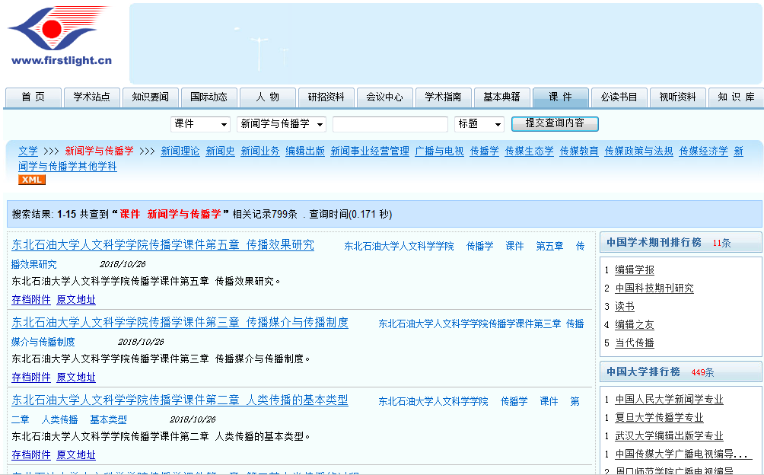

Slide 17
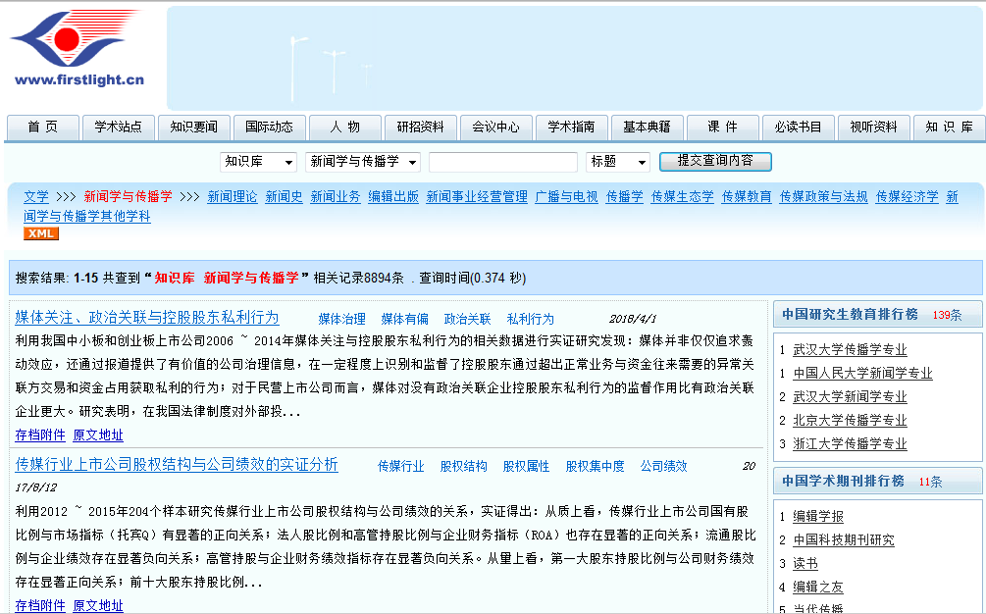

Slide 18
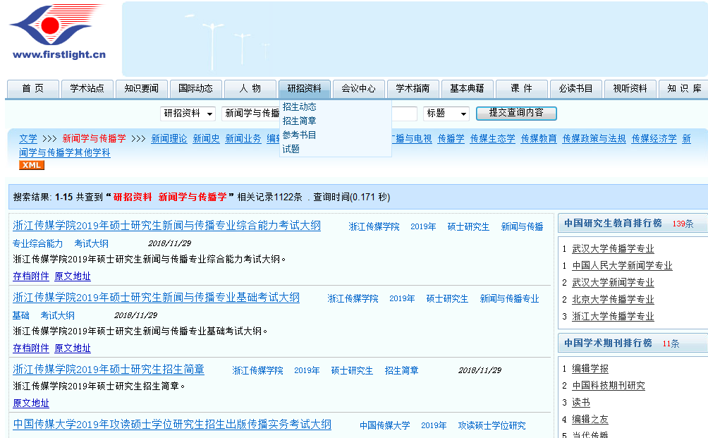

Slide 19
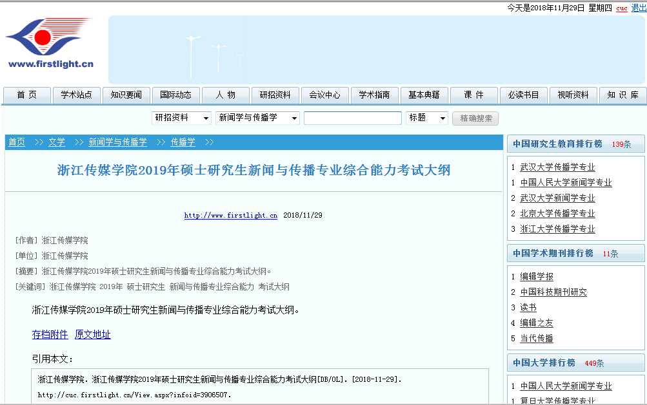

Slide 20
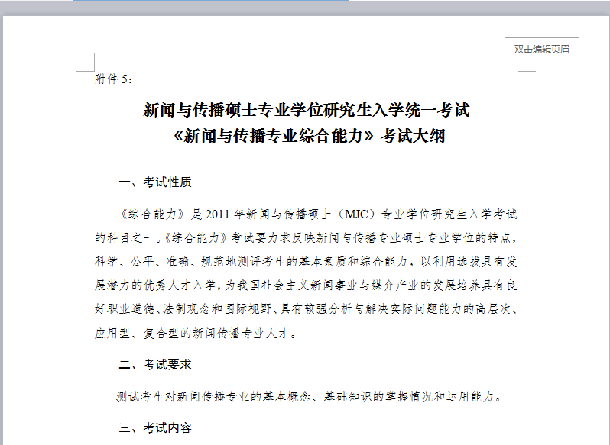

Slide 21
便捷的利用方式：html、xml定制
用户可通过html分享功能和xml分享功能根据学科、栏目以及关键词定制方略中的内容。
方略分享功能
Html分享
Xml分享
图书馆学科馆员可利用方略的html分享功能开展学科定向服务
读者可利用方略的xml分享功能定制自己所需的内容

Slide 22
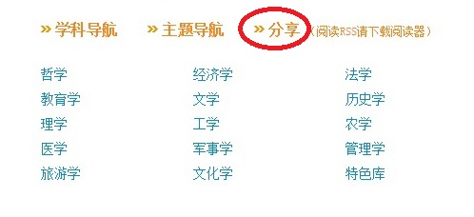
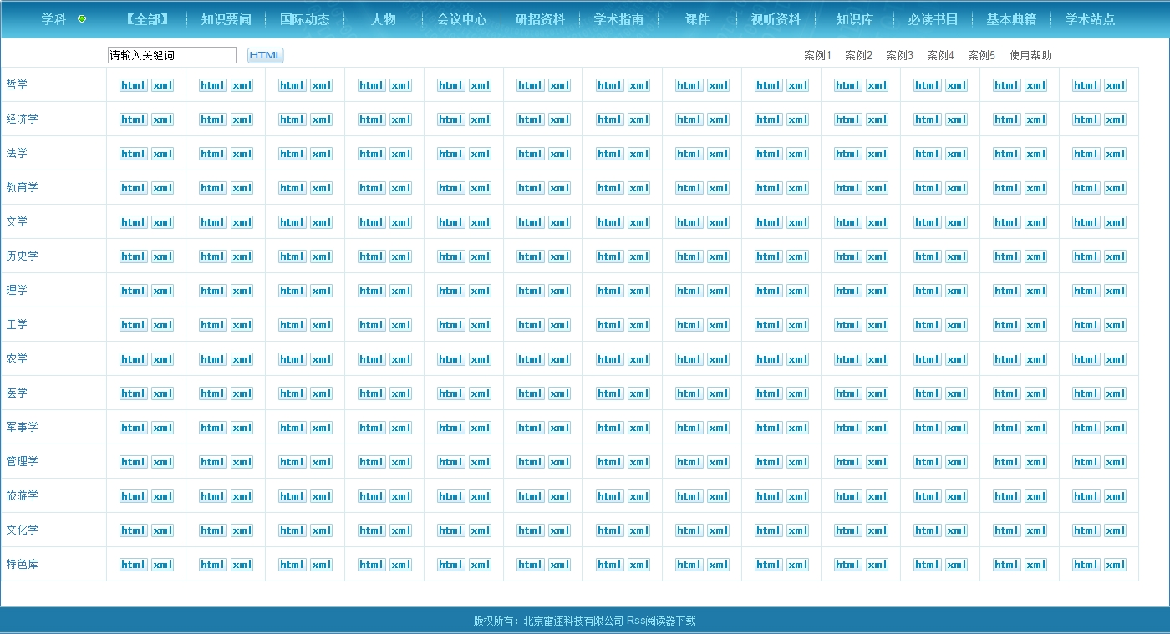
嵌入式定制服务
方法：点击方略首页“分享”进入嵌入页面，即可根据学科、栏目和关键词定制相应的html或xml内容

Slide 23
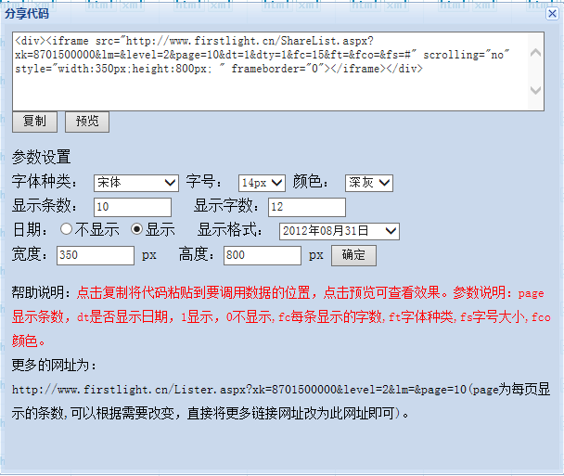
html分享
在嵌入页面根据学科、栏目和关键词定制相应的html内容

Slide 24
xml定制
方法一：点击方略首页“分享”进入嵌入页面，根据学科、栏目和关键词定制相应的xml内容

Slide 25
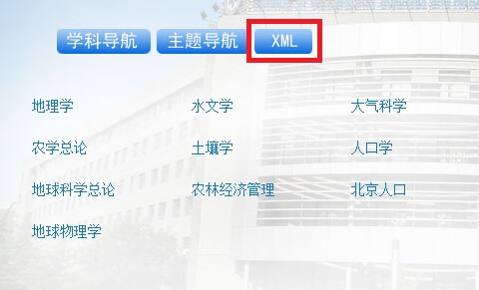
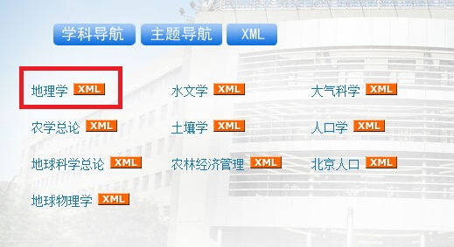
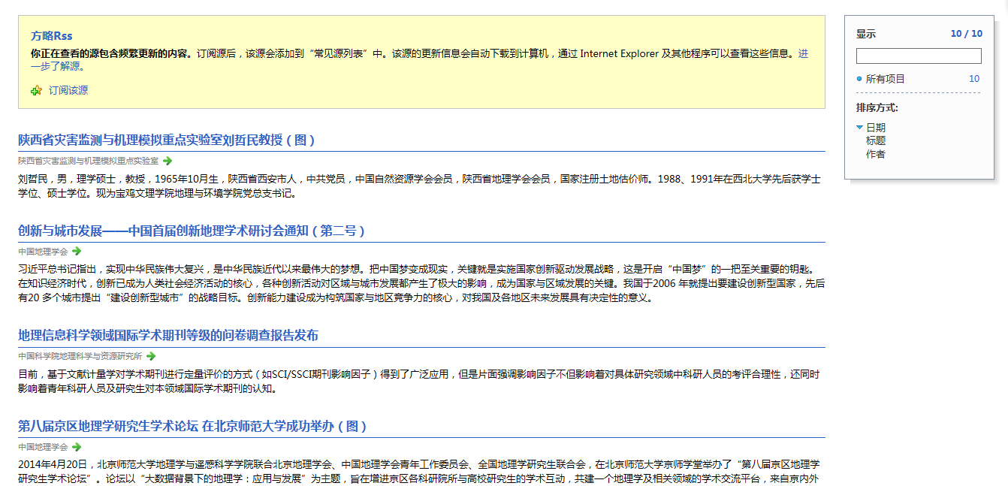
方法二：在图书馆方略学科导航的个性化主页上可以方便地查看各个学科的xml信息

Slide 26
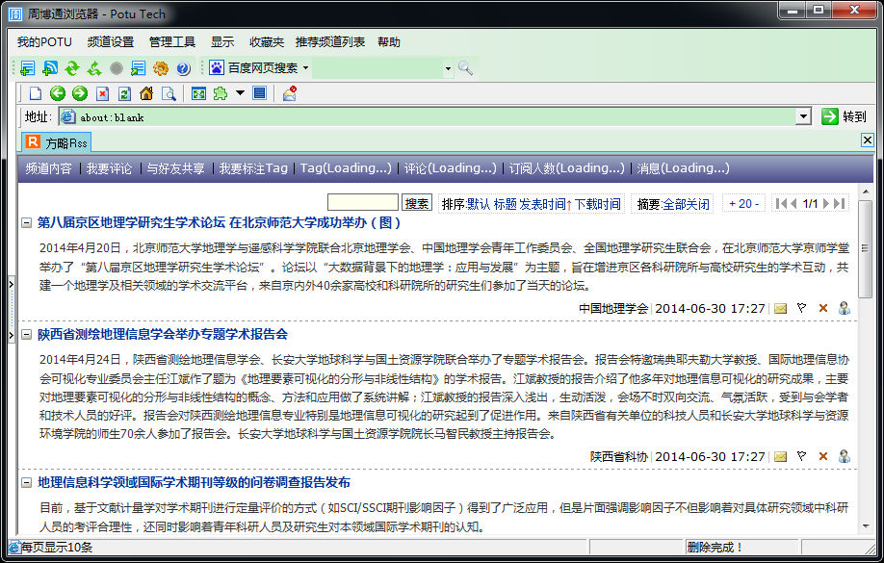
方法三：读者还可以将xml链接添加至RSS阅读器中，随时查看相关学科的最新信息。

Slide 27
方略使用方法
1、打开首页(主站cuc.firstlight.cn；镜像cuc.firstlight.cc）
  根据所列学科选择查看学科的内容。
  点击“主题导航”根据首字母选择所需主题词，快速查找相关主题的内容。
  点击“分享”打开嵌入页面定制所需内容，步骤见前面。
  在页面右侧检索处，可根据栏目、学科及检索词等搜索条件查找所需内容。

Slide 28
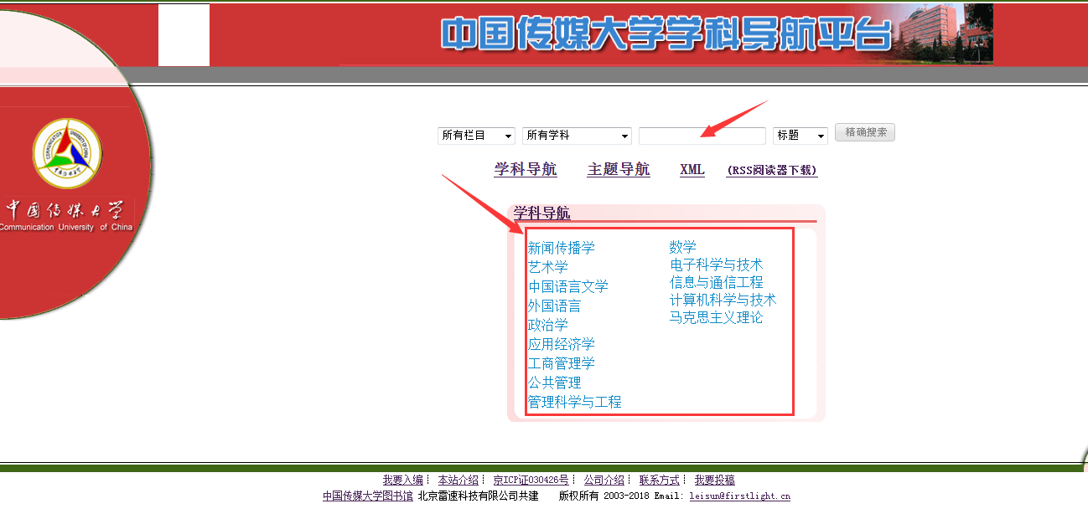

Slide 29
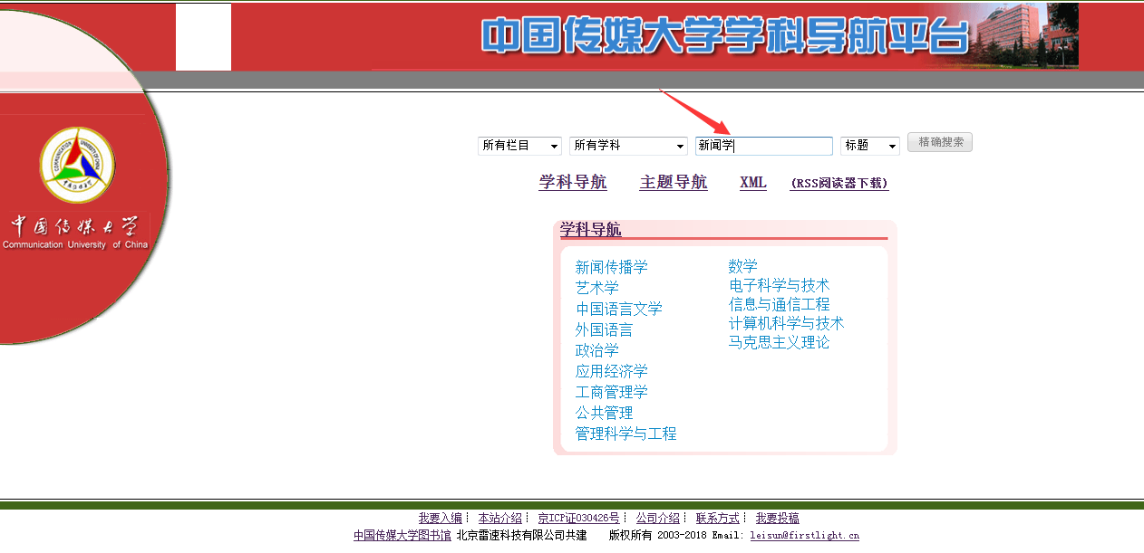

Slide 30
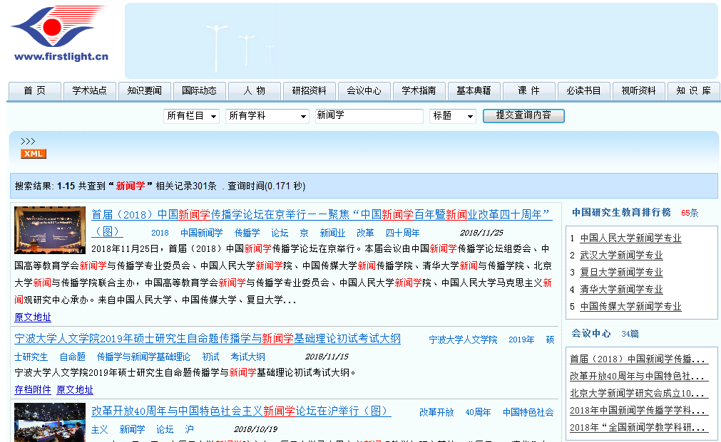

Slide 31
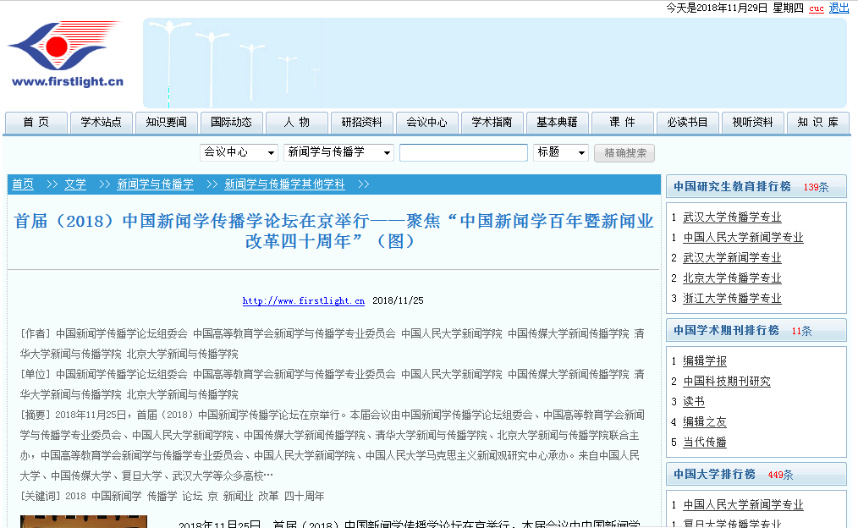

Slide 32
方略使用方法
2、检索。
  除了首页，在其他页面也可按栏目、学科、标题、作者、关键词、摘要、单位、网址等检索方法进行检索。

Slide 33
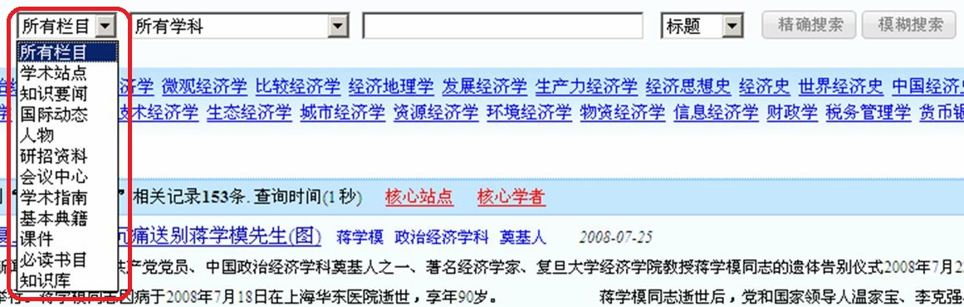
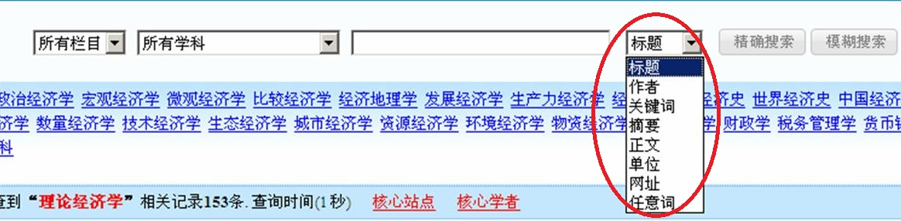

Slide 34
方略使用方法
3、点击文章标题打开全文浏览页面
  浏览全文。
  如文章包含“存档附件”，可对附件进行在线浏览或下载。
  可根据“原文地址”查看文章来源及原始样式。
  页面下方“引用本文”提供了一般引文格式，可在引用该文时直接复制使用。

Slide 35
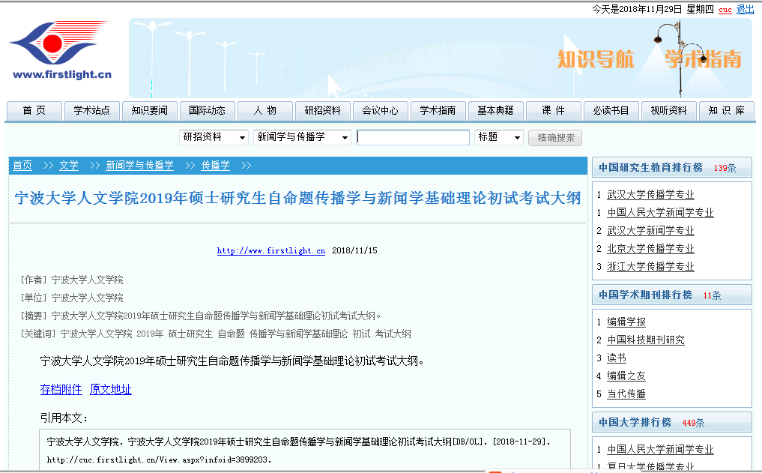

Slide 36
联系方式
地址：北京市海淀区上地东路1号院盈创动力园区A座北厅103室 邮编：100085
电话:（010）52408360 52408361 52408362
传真:（010）58851056
联系人： 魏平
Email: scb1@leisun.net
QQ：50451966
http://www.firstlight.cn http://www.chinalibs.net
http//www.toplights.cn http://www.bixu.me

Slide 37
谢 谢

